Slide 1

Banco de Dados
Aula 01 – Introdução e Modelo de Domínio
Professor MSc Heleno Cardoso – E-mail: helenocardosofilho@gmail.com
Agradecimentos: Professora Talita Rocha Pinheiro

Slide 2
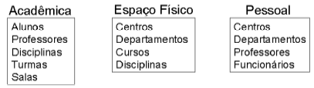
Introdução
Por que usar BD?

Slide 3
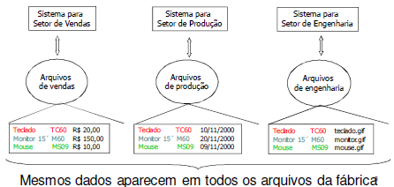
Introdução: Antes do BD
Sistemas de arquivos
Em uma fábrica com os dados em sistemas de arquivos:

Slide 4
Introdução
Sistemas de arquivos
dados não integrados
- Mesmo objeto da realidade é representado várias vezes na base de dados.
Exemplo: teclado, monitor e mouse;
- Redundância não controlada de dados
Não há gerência automática da redundância;
Redundância leva a:
• inconsistência dos dados;
• redigitação de informações;
• dificuldade de extração de informações;
– Dados pouco confiáveis e de baixa disponibilidade;
-Tolerância a falhas
Falta de luz, erro de disco, interrupção de funcionamento, etc;
Cópias? restauração do estado anterior? Consistência da base?
- Segurança
Acesso diferenciado por tipo de usuário

Slide 5
Introdução
Sistemas de arquivos - DESVANTAGENS
Desvantagens de usar sistema de arquivos para armazenar dados:
- Redundância e inconsistência de dados:
Vários formatos de arquivos, duplicação de informação em diferentes arquivos;
- Dificuldade no acesso aos dados:
Necessidade de escrever um novo programa para realizar cada nova tarefa;
Isolamento de dados – vários arquivos e formatos de arquivos;
- Problemas de integridade:
Restrições de integridade (ex: saldo>0)
Adicionar código apropriado nos vários programas de aplicação;
Difícil adicionar novas restrições ou modificar as restrições existentes;

Slide 6
Introdução
Sistemas de arquivos - DESVANTAGENS
- Problemas de atomicidade:
Falhas podem deixar o BD em um estado inconsistente, com parte das modificações realizadas;
- Acesso concorrente por múltiplos usuários:
Acesso concorrente necessário para melhor desempenho;
Acesso concorrente não controlado pode levar à inconsistências;
Ex: 2 pessoas lendo um saldo e atualizando ao mesmo tempo;
SBD oferecem soluções para todos os problemas citados acima

Slide 7
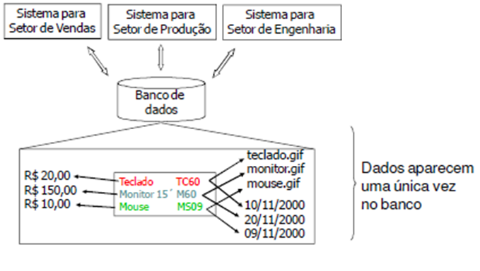
Introdução
Banco de Dados
Em uma fábrica com os dados em bancos de dados:

Slide 8
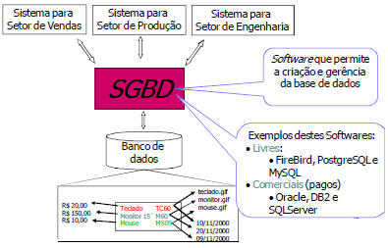
Introdução
Gerenciamento de Banco de Dados
BD de uma fábrica:

Slide 9
Introdução
Sistema Gerenciador de Bancos de Dados (SGBD)
- Um SGBD (Sistema Gerenciador de Banco de Dados) consiste em uma coleção de dados inter-relacionados e em um conjunto de programas para acessá-los;
- SGBDs são projetados para gerenciar grandes grupos de informações;
- O gerenciamento envolve:
A definição de estruturas para o armazenamento da informação;
O fornecimento de mecanismos para manipular as informações;
- Quando vários usuários acessam os dados o SGBD precisa garantir a INTEGRIDADE dos dados, evitando resultados anômalos;

Slide 10
Introdução
Objetivos de um SGBD
Isolar os usuários dos detalhes mais internos do banco de dados (abstração de dados);
- Prover independência de dados às aplicações (estrutura física de armazenamento e à estratégia de acesso);
Vantagens:
- rapidez na manipulação e no acesso à informação;
- redução do esforço humano (desenvolvimento e utilização);
- redução da redundância e da inconsistência de informações;
- redução de problemas de integridade;
- compartilhamento de dados;
- aplicação automática de restrições de segurança;
- controle integrado de informações distribuídas fisicamente.

Slide 11
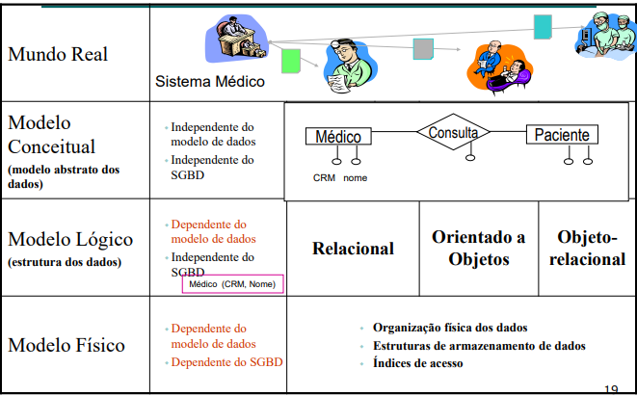
Introdução
Abstração de Dados

Slide 12
Introdução
Níveis de Abstração do Modelo de Domínio (Área do Negócio)
Nível conceitual: descrever as entidades e suas inter-relações, independente de tecnologia e paradigma – Artefato: Modelo Conceitual;
Nível lógico: descrever as entidades e suas inter-relações, independente de tecnologia e DEPENDENTE ao paradigma – Artefato: Modelo Lógico;
Nível físico: descrever as entidades e suas inter-relações, DEPENDENTE da tecnologia e DEPENDENTE ao paradigma – Artefato: DDL, java, C#, etc;
Nível de visão: Programas de aplicação escondem detalhes dos tipos de dados. Visões também podem esconder informações (salário de empregado) por questões de segurança – Artefato: DDL Views;

Slide 13
Introdução
Linguagem de Definição de Dados (DDL)
Um esquema de banco de dados é especificado por um conjunto de definições expressas por uma linguagem especial chamada linguagem de definição de dados (Data Definition Language);
O resultado da compilação de comandos de uma DDL é o conjunto de tabelas que serão armazenadas no dicionário (ou diretório) de dados;
Um dicionário de dados contém metadados (dados sobre os dados);
Este dicionário (diretório) é consultado antes que os dados sejam lidos ou modificados no sistema de banco de dados;

Slide 14
Introdução
Linguagem de Manipulação de Dados (DML)
- Manipulação de dados significa:
A busca da informação armazenada no BD;
A inserção de novas informações no BD;
A eliminação de informações do BD;
A modificação dos dados armazenados no BD;
- No nível físico precisamos definir algoritmos que permitam acesso eficiente aos dados;

Slide 15
Introdução
Linguagem de Manipulação de Dados (DML)
Uma consulta (QUERY) é um comando de busca de uma informação no BD;
A parte da DML que busca informações é chamada LINGUAGEM DE CONSULTA;
SQL é a linguagem mais amplamente utilizada

Slide 16
Modelos de Dados

Slide 17
Projeto
Fases de um Projeto de BD
Mini-mundo
Coleta e Análise de Requisitos
Requisitos de BD
Projeto Conceitual
Esquema conceitual
Projeto Lógico
Esquema lógico
Projeto Físico
Esquema interno
17

Slide 18
Projeto BD
O processo de projetar a estrutura geral de um BD:
Projeto Conceitual – Descreve o banco de dados independente da implementação. Registra quais os dados que irão aparecer no banco e não como estes dados estão armazenados;
Projeto lógico – decidir o esquema do BD. Projeto do BD requer encontrar uma “boa” coleção de tabelas:
- Decisão de negócio – quais atributos deveriam ser armazenados no BD?
- Decisão de computação – quais tabelas devemos ter e como os atributos devem ser distribuídos entre estas várias tabelas?
Projeto físico – decidir o layout físico do BD;

Slide 19
Modelo Conceitual
Exemplo de um modelo conceitual textual:
1) Cadastro de Clientes
Dados necessários: nome completo, tipo de pessoa (física ou jurídica), endereço, bairro, cidade, estado, telefone, e-mail, nome de contato.
2) Pedido
Dados necessários: código do produto, quantidade, código do cliente, código do vendedor.
3) Cadastro de Livros
Título, subtítulo, autor, editora, número de páginas, preço de compra, já foi lido, ISBN, número de páginas, ano de publicação, número da edição...

Slide 20
Modelo Conceitual
Compreende uma descrição das estruturas que serão armazenadas no banco e que resulta numa representação gráfica dos dados de uma maneira lógica, inclusive nomeando os componentes e ações
que exercem uns sobre os outros.
Preço
Descrição
Produto
É do tipo
Tipo de Produto
Descrição
Código
Código
Obs: O modelo lógico também pode ser representado assim:
TipoDeProduto (CodTipoProd, DescrTipoProd), Produto (CodProd, DescrProd, PrecoProd, CodTipoProd)

Slide 21
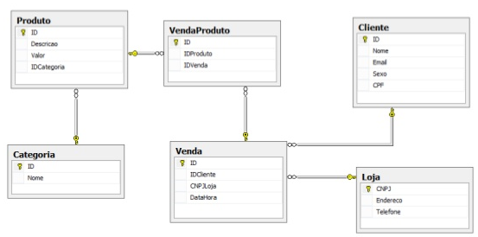
Modelo Lógico
A técnica de modelagem mais difundida é a abordagem entidade-relacionamento (ER). Nesta técnica, um modelo conceitual é usualmente representado através de um diagrama, chamado diagrama entidade-relacionamento (DER).
*Veremos com mais detalhe o Modelo Entidade-Relacionamento;

Slide 22
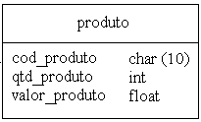

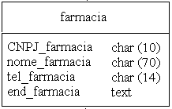


Modelo Lógico
Exemplo Farmácia

Slide 23
Modelo Físico
É uma descrição de um banco de dados no nível de abstração visto pelo usuário do SGBD. Assim, esse
modelo depende do SGBD que está sendo usado.
Neste modelo são detalhados os componentes da estrutura física do banco, como tabelas, campos, tipos de valores, índices, etc.
Nesse estágio estamos prontos para criar o banco de dados propriamente dito, usando o SGBD preferido.

Slide 24
Modelo Físico
Exemplo de tabelas em um BD Relacional.
Tipo de produto
Código | Descrição
1 | Computador
2 | Impressora
Produto
Código | Descrição | Preço | CódigodoTipo
10 | Desktop | 1.200,00 | 1
20 | Laptop | 1.600,00 | 1
30 | Impr. Jato Tinta | 300,00 | 2
40 | Impr. Laser | 500,00 | 2

Slide 25
MER
Relacionamentos
Empregado
1..N
trabalha
Projeto
1..N
horas
matricula
nome
salário
sigla
nome
orcamento
0..N
supervisiona
Empregado
0..1
25

Slide 26
MER
Dinâmica – IDE SQL
Acessar as URLS (conteúdo, prática e exercícios):
w3schools.com/sql/
sqliteonline.com/
sqlfiddle.com/

